Slide 1
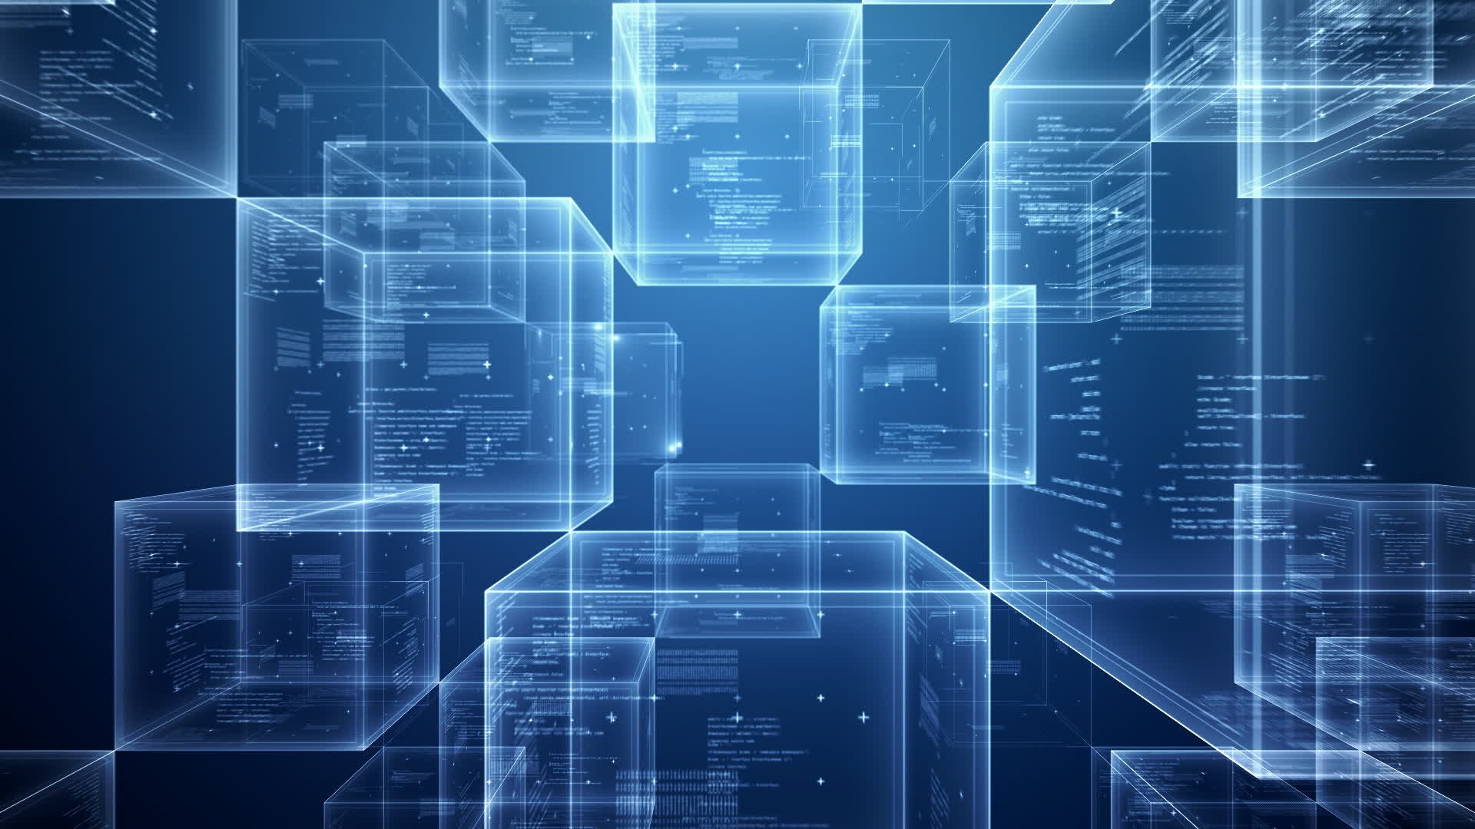

GIỚI THIỆU CÔNG NGHỆ BLOCKCHAIN
THỰC HIỆN: NGUYỄN quang MINH – Nguyễn chí hoàng minh – Võ đoàn huy

Slide 2
1. Tổng QUAN về Blockchain
2. Các đặc tính của blockchain
3. Ứng dụng của blockchain
4. kết luận
NỘI DUNG TRÌNH BÀY:

Slide 3

TỔNG QUAN VỀ BLOCKCHAIN

Slide 4
Lịch sử của blockchain
1. TỔNG QUAN
2. CÁC ĐẶC TÍNH
3. ỨNG DỤNG
4. KẾT LUẬN
Năm 1982, David Chaum phát minh ra tiền ảo và chữ ký mù
Năm 1997, Adam Black sáng tạo thuật toán Bằng Chứng Xử Lý (được biết với tên gọi Hashcash) để giới hạn thư điện tử quảng cáo tràn lan.
Năm 2009, Satoshi Nakamoto thiết lập mạng lưới Bitcoin cùng với Blockchain đầu tiên.

Slide 5
Khái niệm blockchain
1. TỔNG QUAN
2. CÁC ĐẶC TÍNH
3. ỨNG DỤNG
4. KẾT LUẬN
Công nghệ lưu trữ dữ liệu
Minh bạch và bảo mật
Không thể thay đổi hay phá hủy
Thay thế vai trò trung gian
Công nghệ tạo nên Bitcoin
[1]

Slide 6
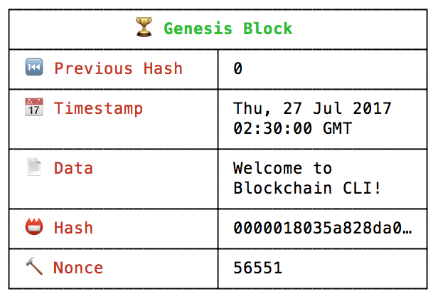
Cấu trúc của một khối
[1]
1. TỔNG QUAN
2. CÁC ĐẶC TÍNH
3. ỨNG DỤNG
4. KẾT LUẬN
Mã băm của khối trước
Dấu thời gian
Dữ liệu
Mã băm
Số nonce

Slide 7
Các đặc tính của BLOCKCHAIN

Slide 8
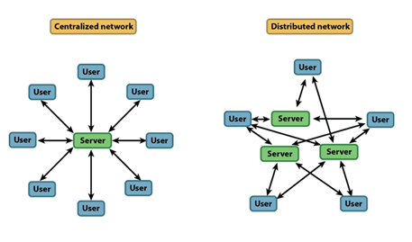
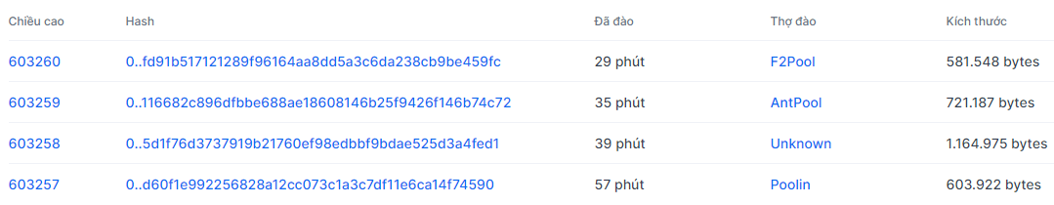
Sổ cái phân tán
[2]
1. TỔNG QUAN
2. CÁC ĐẶC TÍNH
3. ỨNG DỤNG
4. KẾT LUẬN
Tất cả người dùng giữ một bản sao của quyển sổ cái
Dữ liệu phân tán

Slide 9
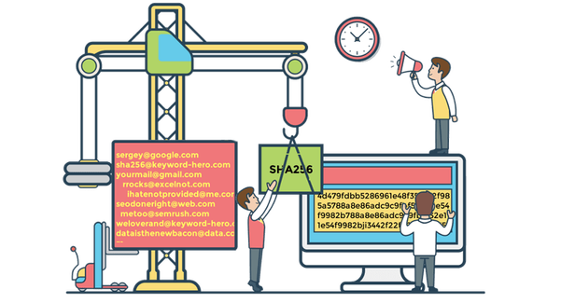
Mã hóa băm
[3]
1. TỔNG QUAN
2. CÁC ĐẶC TÍNH
3. ỨNG DỤNG
4. KẾT LUẬN
Sinh ra các giá trị băm tương ứng với mỗi khối dữ liệu
Đảm bảo dữ liệu không bị sửa đổi
Xây dựng cấu trúc dữ liệu bảng băm

Slide 10
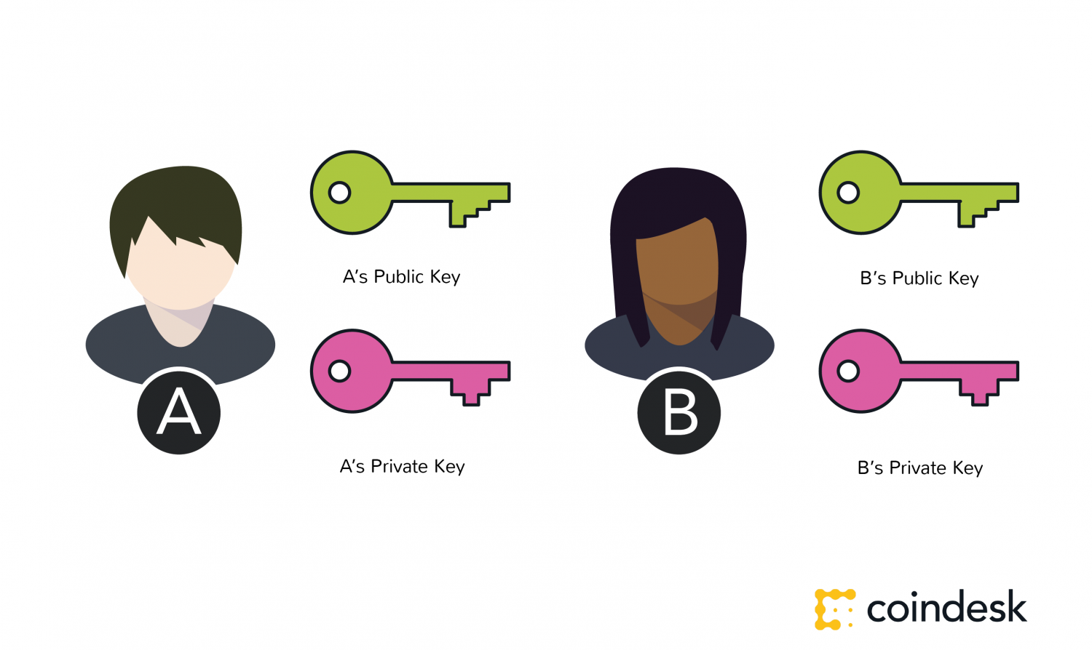
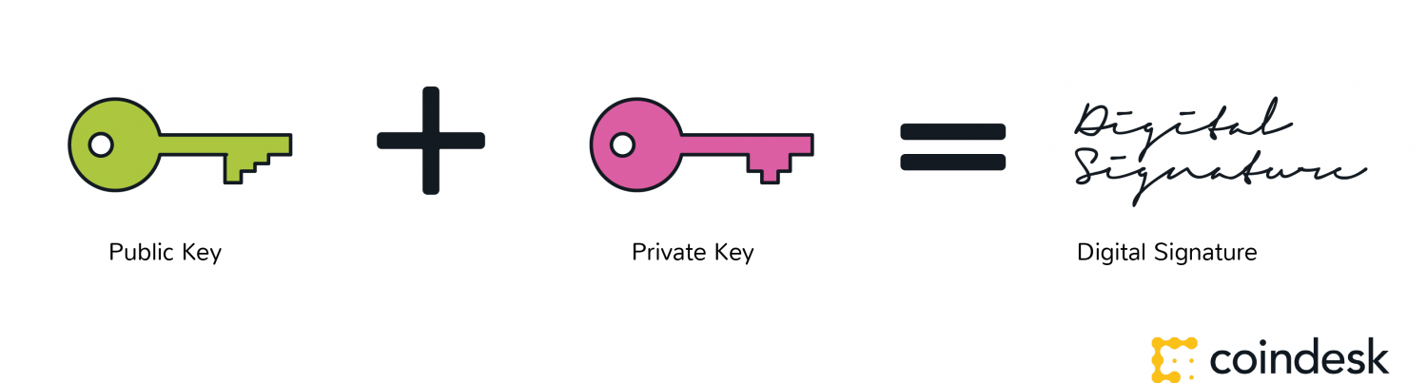
Chữ ký số
[4]
1. TỔNG QUAN
2. CÁC ĐẶC TÍNH
3. ỨNG DỤNG
4. KẾT LUẬN
Bao gồm một khóa công khai và một khóa riêng tư
Hợp đồng thông minh

Slide 11
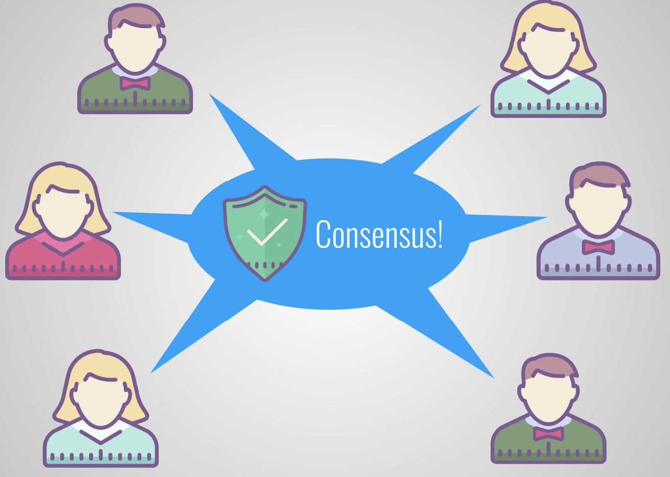
CƠ CHẾ ĐỒNG THUẬN phi tập trung
[5]
1. TỔNG QUAN
2. CÁC ĐẶC TÍNH
3. ỨNG DỤNG
4. KẾT LUẬN
Đảm bảo cho trạng thái của sổ cái đạt được sự thống nhất giữa những người tham gia. Cơ chế đồng thuận sẽ quyết định ai là người được phép thêm các block mới, và một trong các mục đích cơ bản của nó là để bảo đảm dữ liệu đã được xác minh bởi số đông

Slide 12
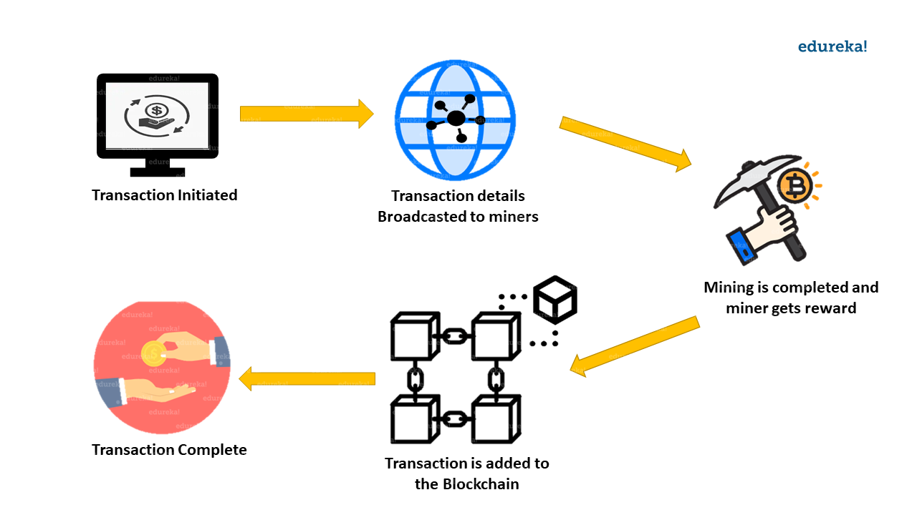
Bằng chứng công việc
[5]
1. TỔNG QUAN
2. CÁC ĐẶC TÍNH
3. ỨNG DỤNG
4. KẾT LUẬN
Là một thử thách cho các nút trong mạng. Cụ thể là các nút cần tìm ra giá trị băm cho các block mới của blockchain bằng cách tìm ra số nonce thỏa điều kiện cho trước, điều kiện này là giá trị “difficulty” – số lượng số 0 đứng phía trước giá trị băm.

Slide 13
ỨNG DỤNG CỦA BLOCKCHAIN
[6]

Slide 14



1. TỔNG QUAN
2. CÁC ĐẶC TÍNH
3. ỨNG DỤNG
4. KẾT LUẬN
Ứng dụng Blockchain trong tài chính
OCBC Bank là ngân hàng đầu tiên trên thế giới sử dụng công nghệ blockchain trong dịch vụ chuyển tiền nội địa và quốc tế, làm tăng hiệu suất, sự minh bạch, giảm chi phí và cải thiện trải nghiệm cho khách hàng.

Slide 15

1. TỔNG QUAN
2. CÁC ĐẶC TÍNH
3. ỨNG DỤNG
4. KẾT LUẬN
Ứng dụng Blockchain trong y tế
MedicalChain một trong những mô hình mạng lưới Blockchain trong lĩnh vực chăm sóc sức khỏe. Medicalchain cho phép bệnh nhân lưu trữ, quản lý thông tin hồ sơ bệnh án của mình một cách riêng tư và chia sẻ an toàn cho các cơ sở y tế khác nhau

Slide 16
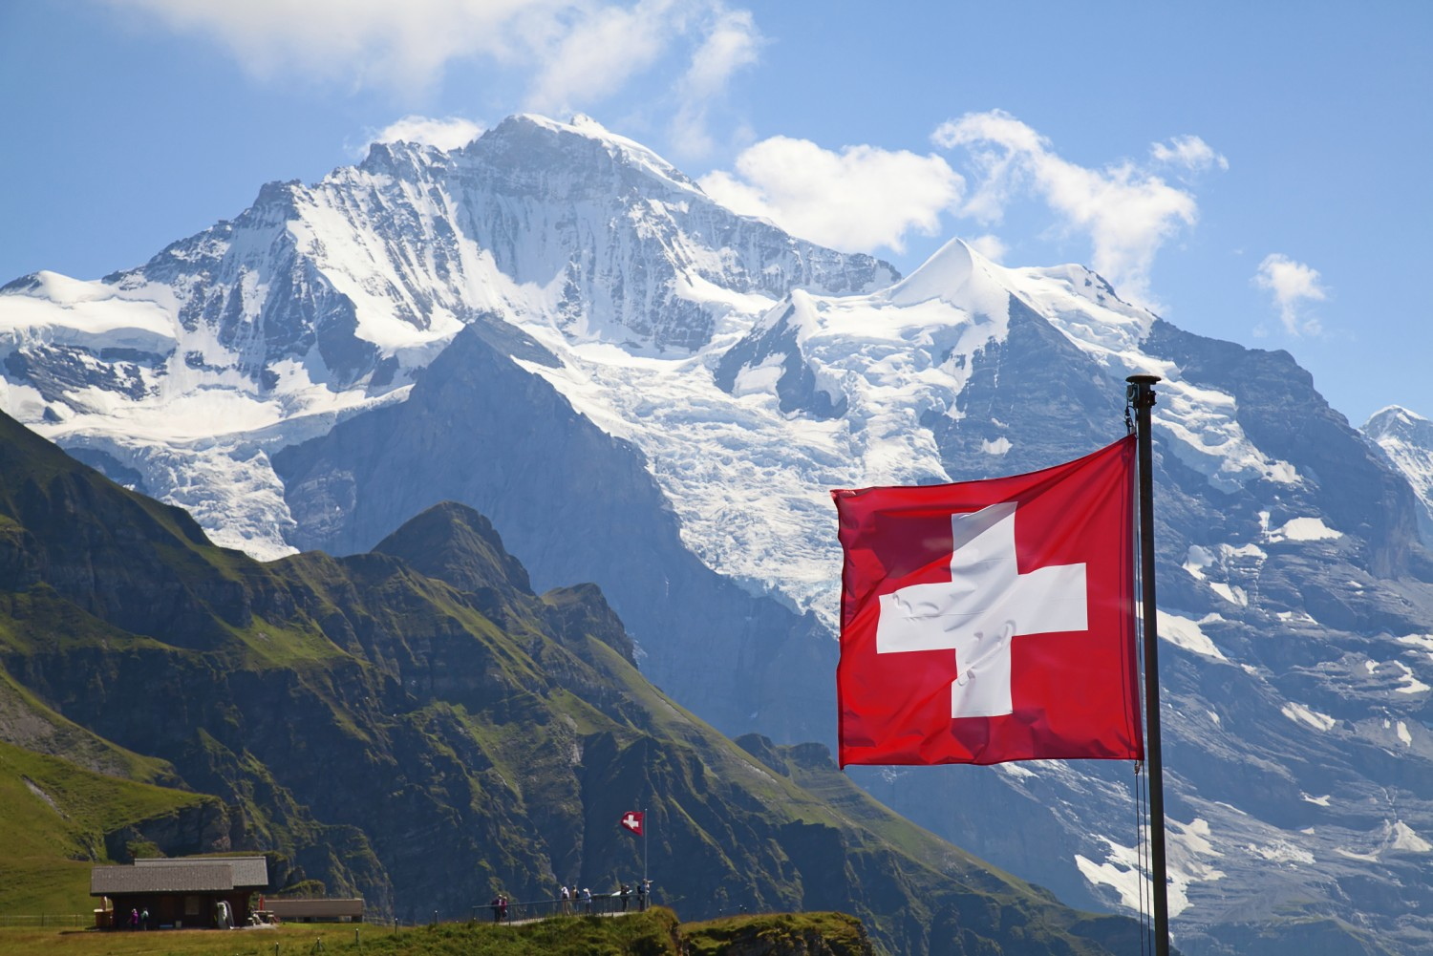
1. TỔNG QUAN
2. CÁC ĐẶC TÍNH
3. ỨNG DỤNG
4. KẾT LUẬN
Ứng dụng Blockchain trong bầu cử
Thành phố Thụy Sĩ, Zug, gần đây đã quyết định thử nghiệm bỏ phiếu dựa trên blockchain bằng cách sử dụng hệ thống eID của thành phố để bỏ phiếu với điện thoại thông minh của họ. Cư dân đã có thể tải xuống một ứng dụng để đăng ký bỏ phiếu.

Slide 17

1. TỔNG QUAN
2. CÁC ĐẶC TÍNH
3. ỨNG DỤNG
4. KẾT LUẬN
Ứng dụng Blockchain trong thương mại điện tử
Walmart là một trong những doanh nghiệp tiên phong sử dụng Blockchain, gã khổng lồ bán lẻ này đã sử dụng Blockchain từ năm 2016 để theo dõi nguồn lợn nhập từ Trung Quốc đến Mỹ.

Slide 18

1. TỔNG QUAN
2. CÁC ĐẶC TÍNH
3. ỨNG DỤNG
4. KẾT LUẬN
Ứng dụng Blockchain trong an ninh mạng
BLOCK ARMOUR sử dụng blockchain để giúp các hệ thống quan trọng và các máy chủ đám mây vô hình trước những hacker. BLOCK ARMOUR cũng sử dụng blockchain để bảo mật cho các thiết bị IoT dựa trên chữ ký số và kiến trúc mạng máy tính phân tán

Slide 19
Kết luận

Slide 20
Kết luận
1. TỔNG QUAN
2. CÁC ĐẶC TÍNH
3. ỨNG DỤNG
4. KẾT LUẬN
Blockchain mang lại một số ưu điểm độc đáo, do vậy nó có một vị thế quan trọng
Đã có nhiều lĩnh vực đang khai thác ưu điểm của các hệ thống Blockchain
Có thể thấy sự bùng nổ của Blockchain trong tương lai

Slide 21
Tài liệu tham khảo
1. TỔNG QUAN
2. CÁC ĐẶC TÍNH
3. ỨNG DỤNG
4. KẾT LUẬN
[1] Don Tapscott and Alex Tapscott, "Blockchain Revolution: How the Technology Behind Bitcoin Is Changing Money, Business and the World," http://blockchain-revolution.com/
[2] Satoshi Nakamoto, "Bitcoin: A Peer-to-Peer Electronic Cash System,“ https://bitcoin.org/bitcoin.pdf
[3] Trịnh Nhật Tiến, Giáo trình An Toàn Dữ Liệu, Hà Nội, 2008, tr.21-46
[4] Patrick D. Gallagher, "Digital Signature Standard (DSS)," in FIPS PUB 186-4, pp. 26-30, July 2013
[5] Z. Zheng, S. Xie, H. Dai, X. Chen and H. Wang, "An Overview of Blockchain Technology: Architecture, Consensus, and Future Trends," 2017 IEEE International Congress on Big Data (BigData Congress), Honolulu, HI, 2017, pp. 557-564.
[6] M. E. Peck and S. K. Moore, "The blossoming of the blockchain," in IEEE Spectrum, vol. 54, no. 10, pp. 24-25, October 2017.

Slide 22
CÁM ƠN THẦY VÀ CÁC BẠN ĐÃ LẮNG NGHE!

Slide 23
